Slide 1
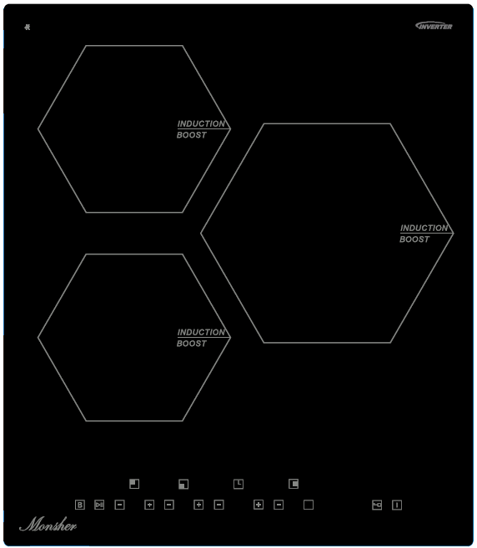
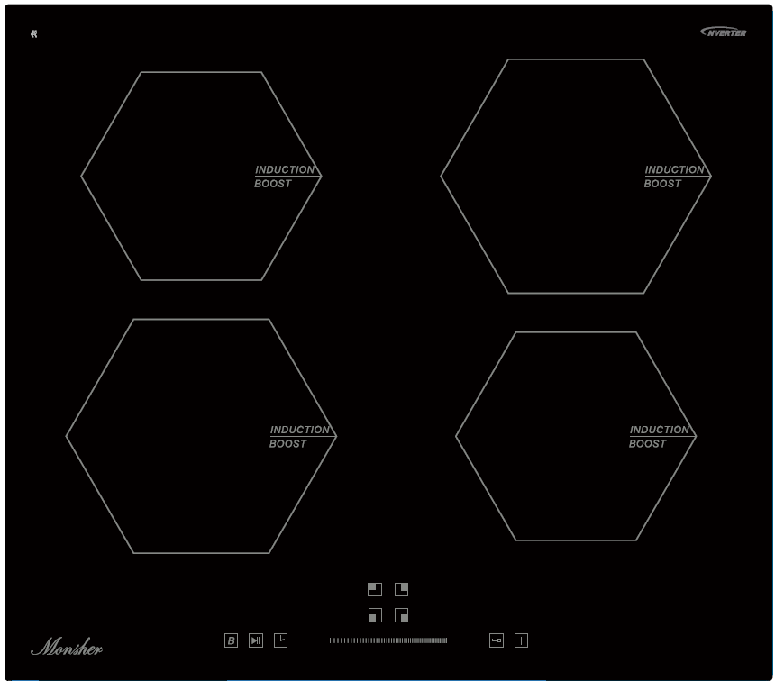
^{Добавлен INVERTER}
^{MHI 4505}
^{MHI 6006}
^{Серийные номера}
^{MHI 4505-4923 00001}
^{Серийные номера}
^{MHI 6006-4723 00001}

